Slide 1
EUROPA.-LA VUELTA AL MUNDO EN 885 JARDINES.-ESPAÑA. -BARCELONA.-Jardin de la Finca de Julio Muñoz Ramonet.-Antiga Marques de Alella.-Jardins de Merce Reboreda
Selección de textos y fotografías por
JOSE ELIAS BONELLS

Slide 2
Palacio del Marques de Alella.-Jardins de la casa Muñoz Ramonet
El Palacio del Marqués de Alella, también conocido como Casa Muñoz Ramonet, es un edificio modernista con detalles platerescos, construido entre el año 1912 y 1914 en Barcelona (Barcelonès) por el arquitecto Enric Sagnier. Concretamente se sitúa en la calle de Muntaner núm. 282 a 290, esquina con la calle de Marià Cubí, en el barrio de Sant Gervasi - Galvany.
Las pinturas fueron elaboradas por José María Sert.

Slide 3
El empresario franquista Julio Muñoz Ramonet, junto con su hermano Álvaro, adquirió la finca después de la Guerra Civil Española con los beneficios obtenidos de la Unión Industrial Algodonera, una empresa dedicada al control de los contingentes de importación del algodón. Concretamente, la compró en 1945 a la hija de Fernando Fabra i Puig, el segundo marqués de Alella.
En 1991, con su muerte, dejó en herencia al 'Ayuntamiento de Barcelona la totalidad de la finca, formada por el edificio principal, la colección de arte que contenía, y el inmueble anexo del calle de Porvenir núm. 26-28, donde vivía su madre, Florinda Ramonet.

Slide 4
La colección de obras de arte está formada por muebles, joyas y pinturas de Goya y El Greco. A pesar de todo, las hermanas Carmen, Isabel, Elena y Alejandra Muñoz Villalonga no aceptaron la decisión y comenzaron una batalla judicial para recuperar el palacio, alegando que el testamento había sido escrito en alemán, una lengua que desconocía su padre.
En el año 2007, el Juzgado de primera instancia e instrucción de Barcelona dio plena validez al testamento del empresario.
En relación a la sentencia, Montserrat Ballarín, concejala presidenta de la Fundación Julio Muñoz Ramonet, manifestó que «jurídicamente tiene unos cimientos muy sólidos y declara el derecho del Ayuntamiento a obtener el edificio y el contenido que había, según los inventarios que se hicieron en los años sesenta y setenta ».

Slide 5
La misma sentencia especifica que, en caso de ausencia del contenido artístico del palacio, las hijas deberán asumir su coste, ya sea con dinero o patrimonio. Sin embargo, la sentencia todavía es sujeto de recursos.
Mientras continúa el proceso judicial para recuperar las obras de arte para la ciudad, se recuperará el edificio principal de la Casa Muñoz Ramonet como espacio expositivo vinculado a las colecciones de este legado. Por otra parte, el edificio anexo del recinto, abrirá las puertas en 2018 como una biblioteca especializada, pública e internacional.

Slide 6
Los jardines, de gran valor patrimonial, fueron proyectados en 1916 por Jean Claude Nicolás Forestier por encargo del Marqués de Alella. En 1933 se vendieron parte de la propiedad para hacer construir viviendas, eliminando una parte importante de los jardines. Después de que Julio Muñoz Ramonet se convirtiera en propietario de la finca, se produjo la última remodelación, entre 1956 y 1957, a cargo de Joan Mirambell, que es como los encontramos en la actualidad. Los jardines de la finca Muñoz Ramonet significan una importante incorporación a los jardines históricos de la ciudad, como ejemplo bien conservado de los jardines de burguesía barcelonesa del siglo XX.

Slide 7
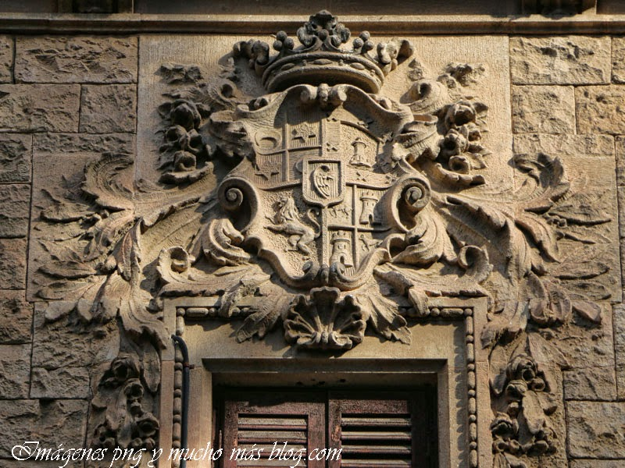
Notes:
Jardin de la Finca de Julio Muñoz Ramonet

Slide 8
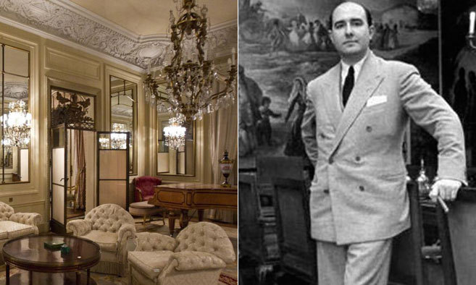
Notes:
Jardin de la Finca de Julio Muñoz Ramonet

Slide 9
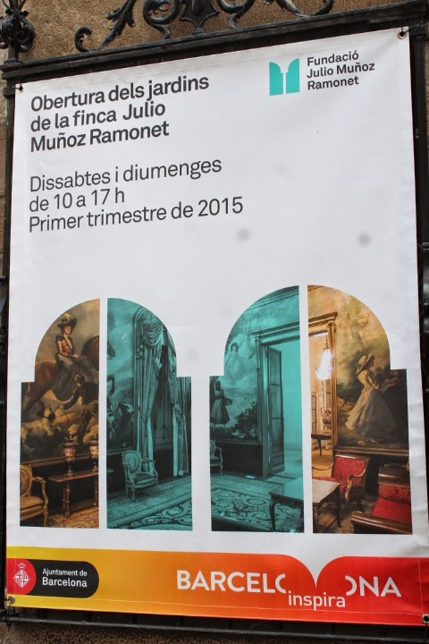
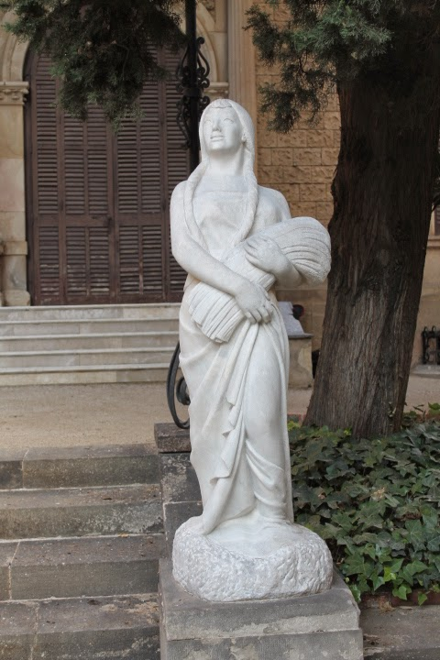
Notes:
Jardin de la Finca de Julio Muñoz Ramonet

Slide 10
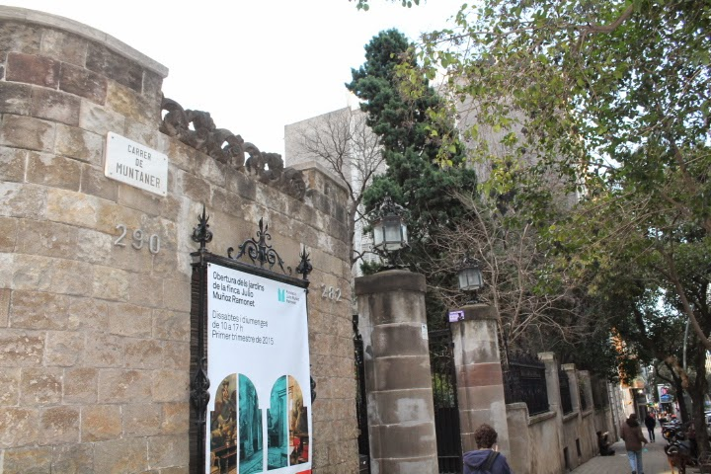
Notes:
Jardin de la Finca de Julio Muñoz Ramonet

Slide 11
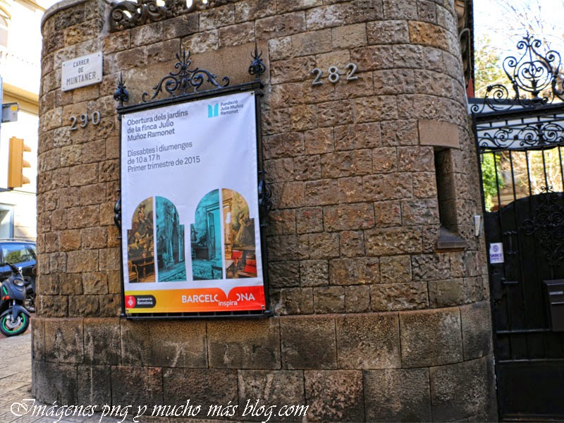

Slide 12
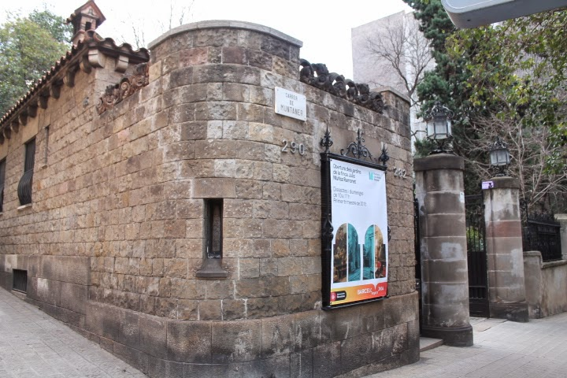

Slide 13
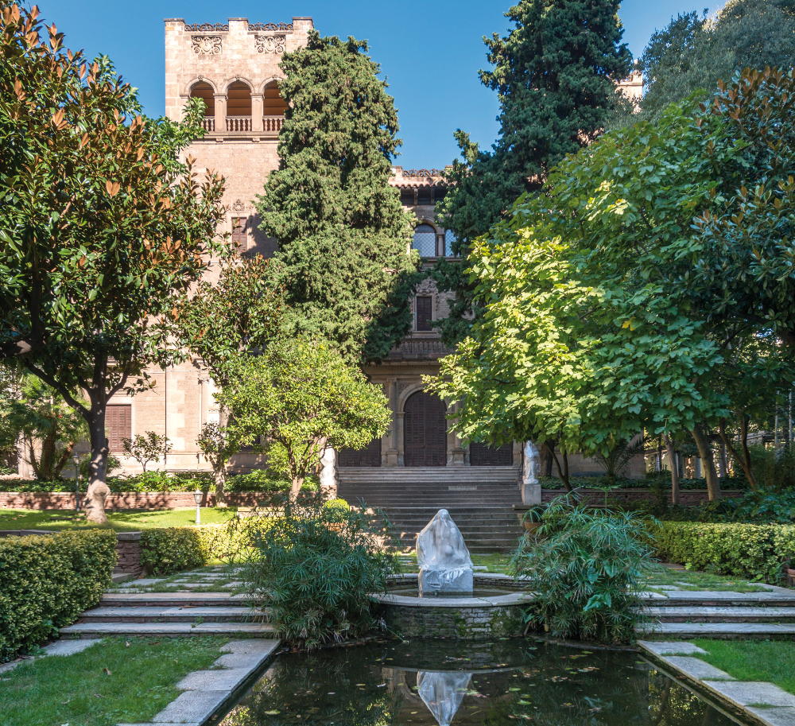
Notes:
Jardin de la Finca de Julio Muñoz Ramonet

Slide 14
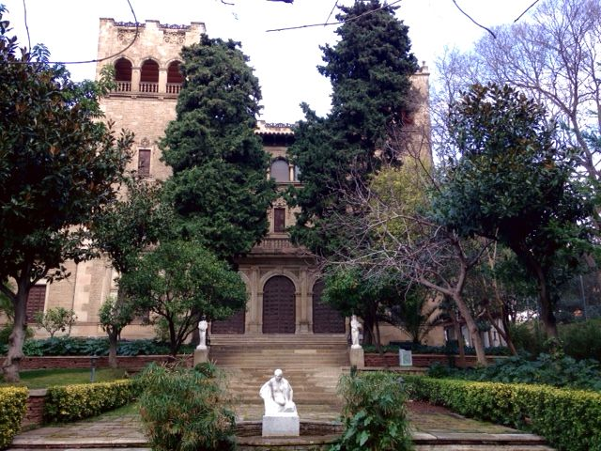
Notes:
Jardin de la Finca de Julio Muñoz Ramonet

Slide 15
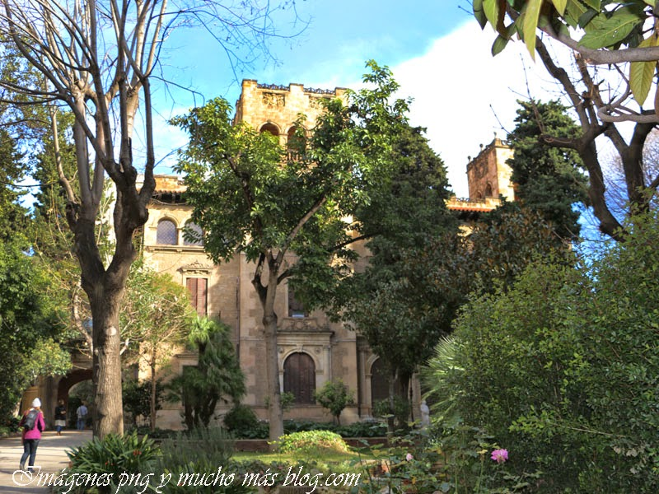
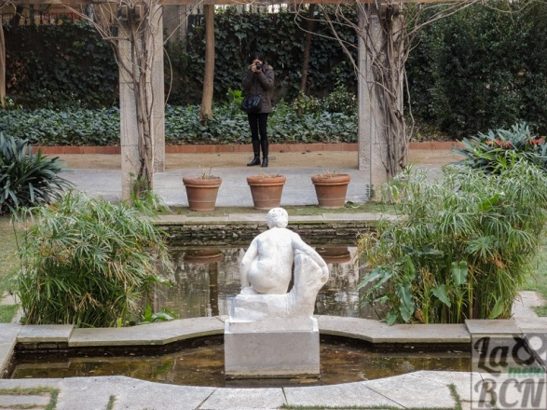
Notes:
Jardin de la Finca de Julio Muñoz Ramonet

Slide 16
Notes:
Jardin de la Finca de Julio Muñoz Ramonet

Slide 17
Notes:
Jardin de la Finca de Julio Muñoz Ramonet

Slide 18
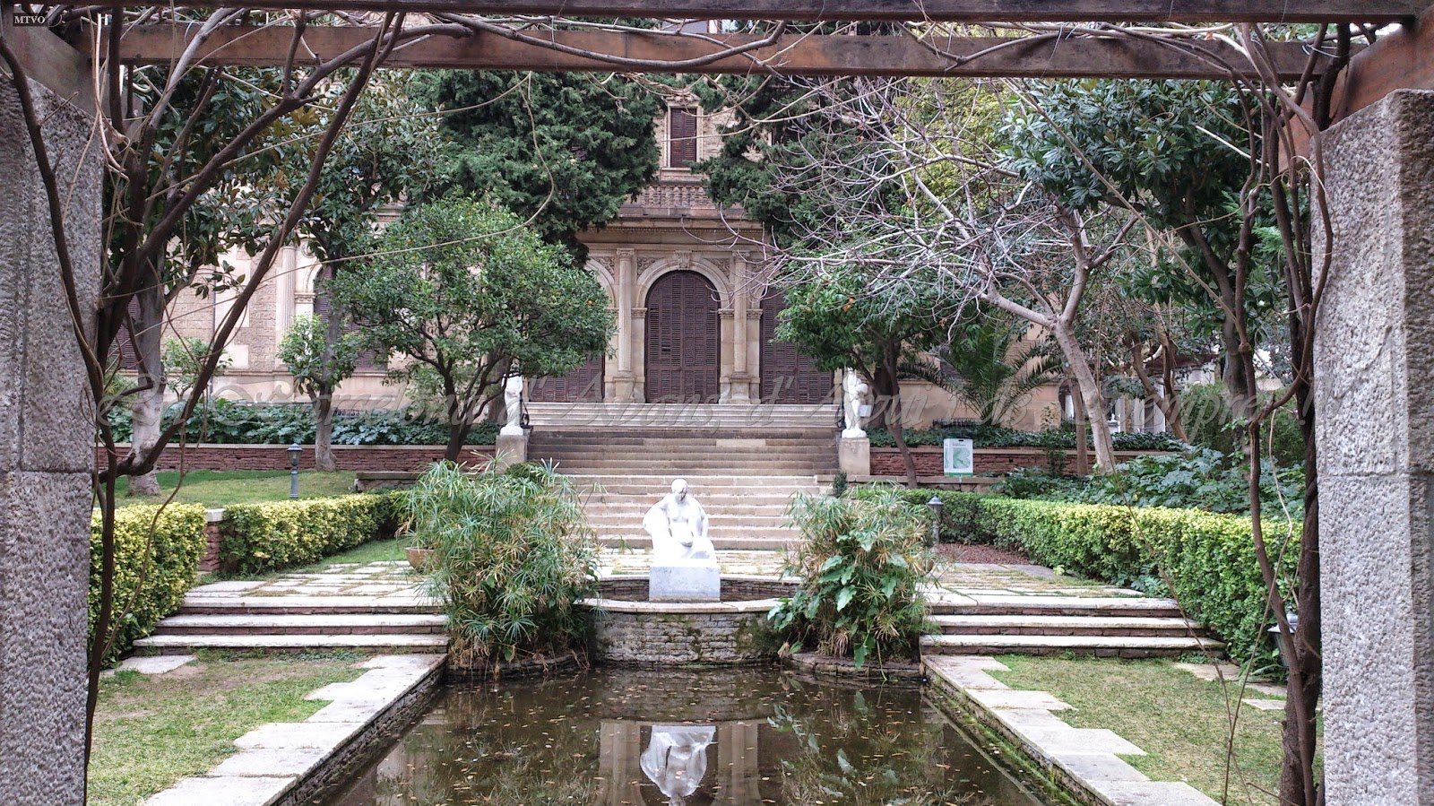
Notes:
Jardin de la Finca de Julio Muñoz Ramonet.-

Slide 19
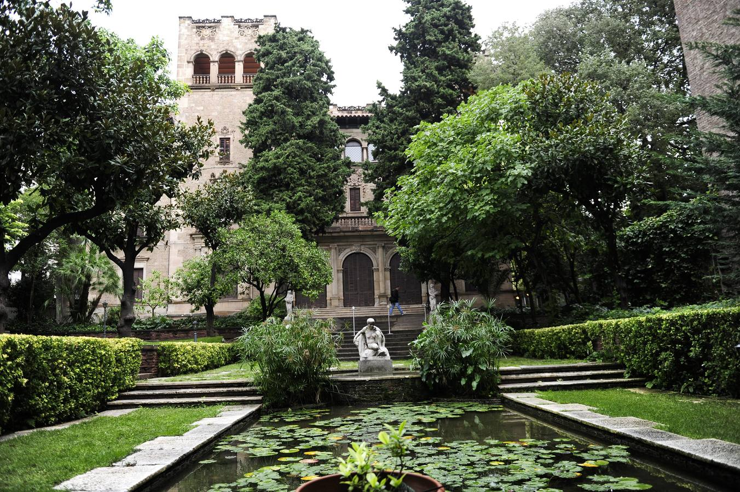
Notes:
Jardin de la Finca de Julio Muñoz Ramonet

Slide 20
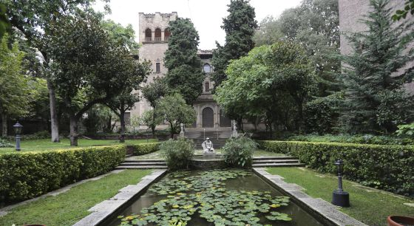
Notes:
Jardin de la Finca de Julio Muñoz Ramonet

Slide 21
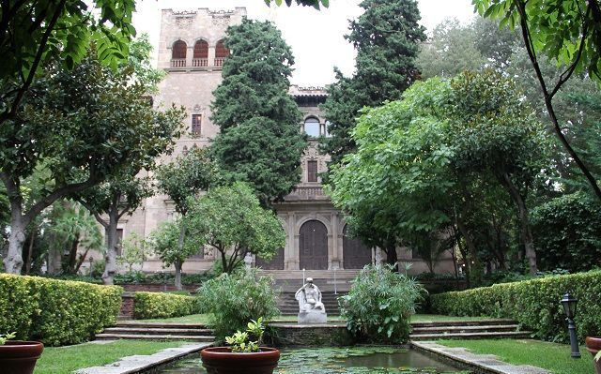
Notes:
Jardin de la Finca de Julio Muñoz Ramonet

Slide 22
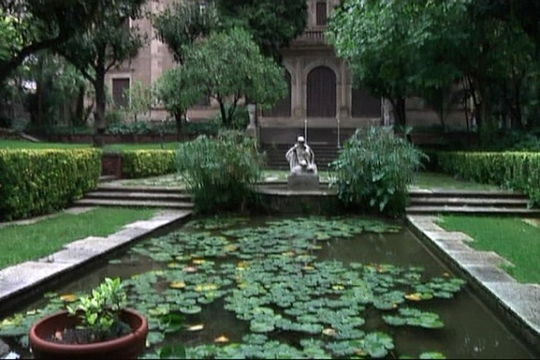
Notes:
Jardin de la Finca de Julio Muñoz Ramonet

Slide 23
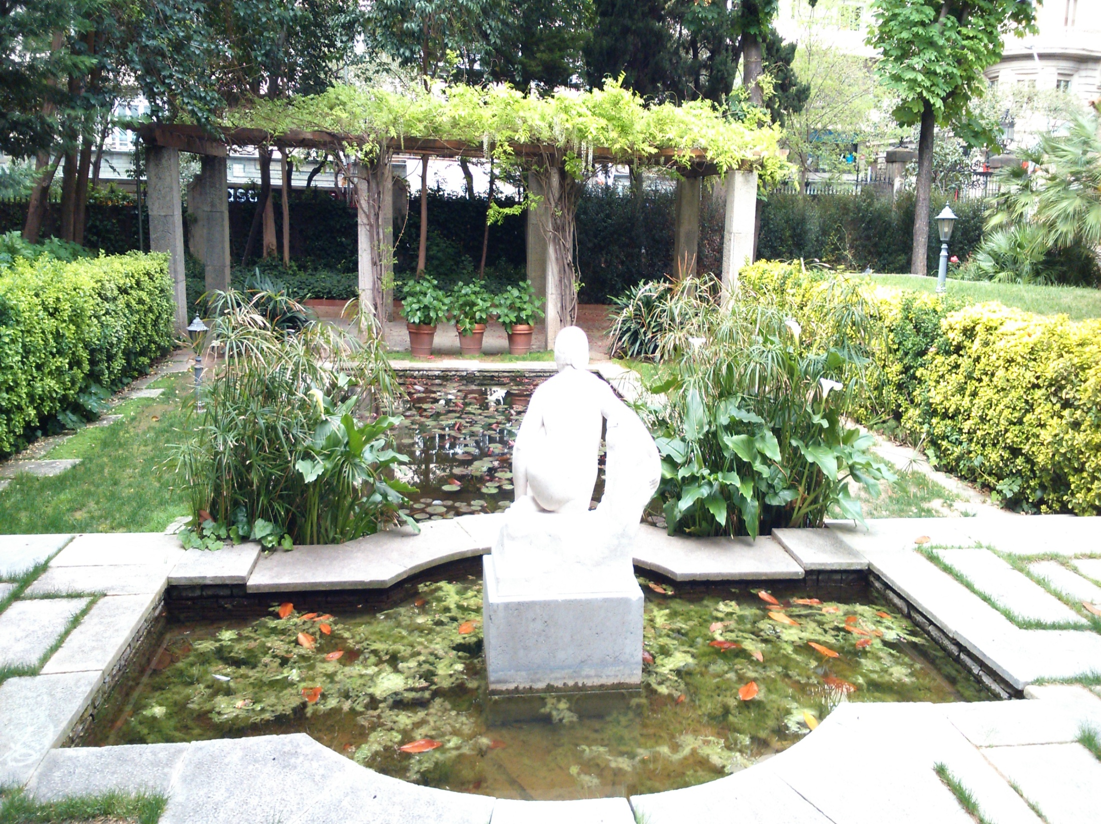
Notes:
Jardin de la Finca de Julio Muñoz Ramonet

Slide 24
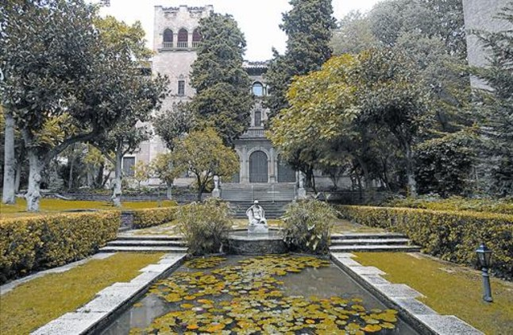
Notes:
Jardin de la Finca de Julio Muñoz Ramonet

Slide 25
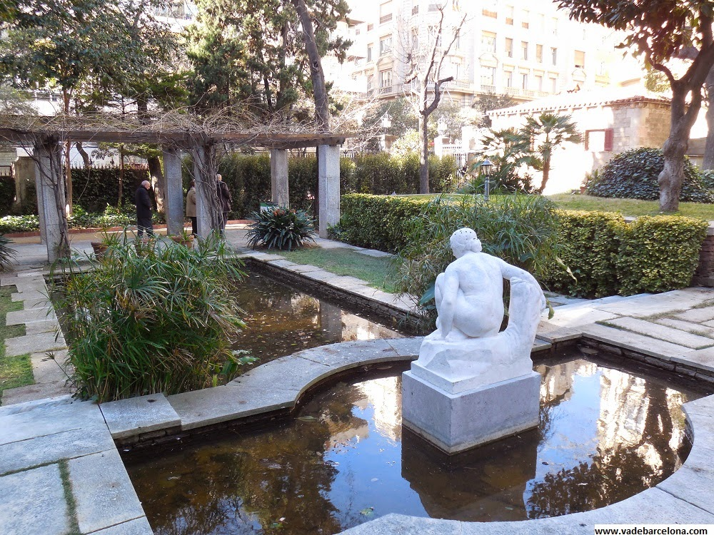
Notes:
Jardin de la Finca de Julio Muñoz Ramonet

Slide 26
Notes:
Jardin de la Finca de Julio Muñoz Ramonet

Slide 27
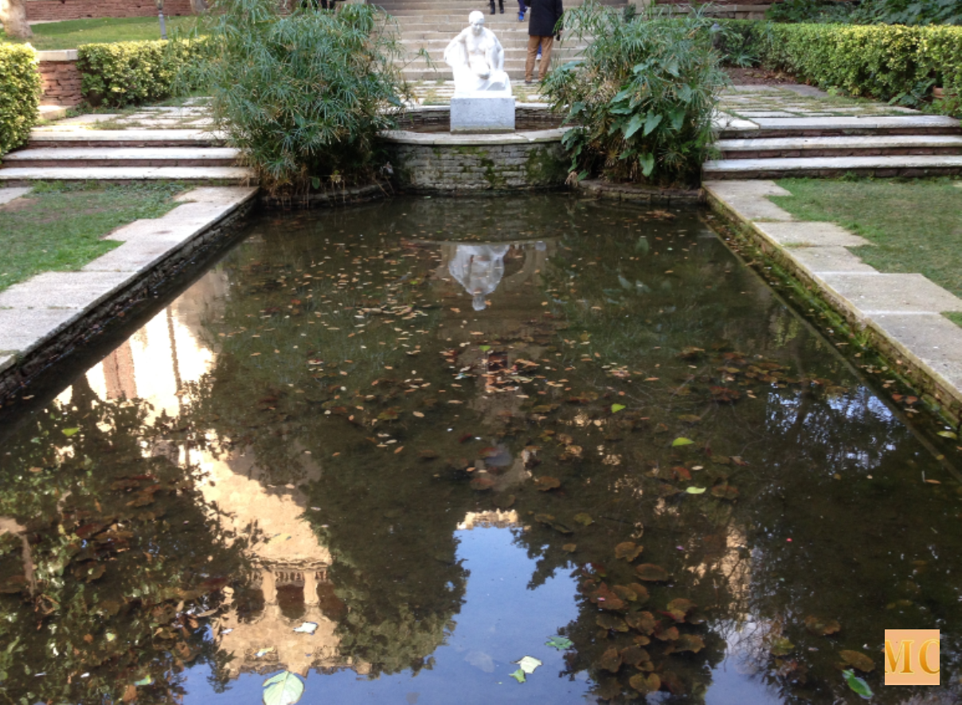
Notes:
Jardin de la Finca de Julio Muñoz Ramonet

Slide 28
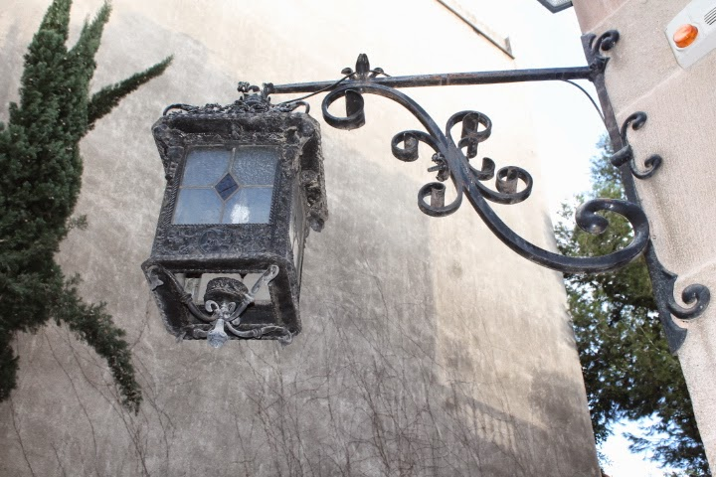
Notes:
Jardin de la Finca de Julio Muñoz Ramonet

Slide 29
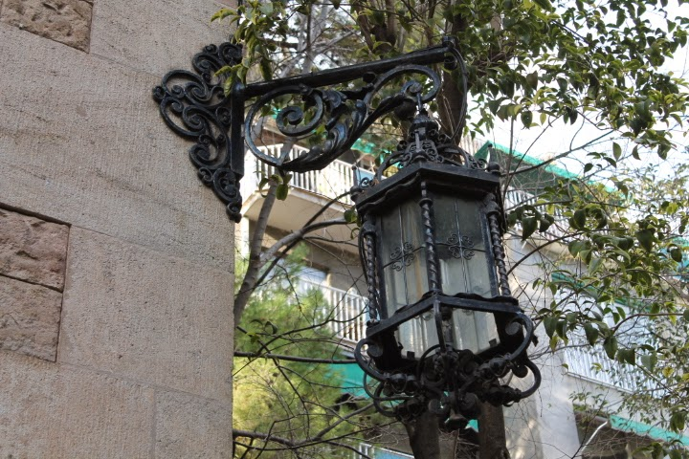

Slide 30
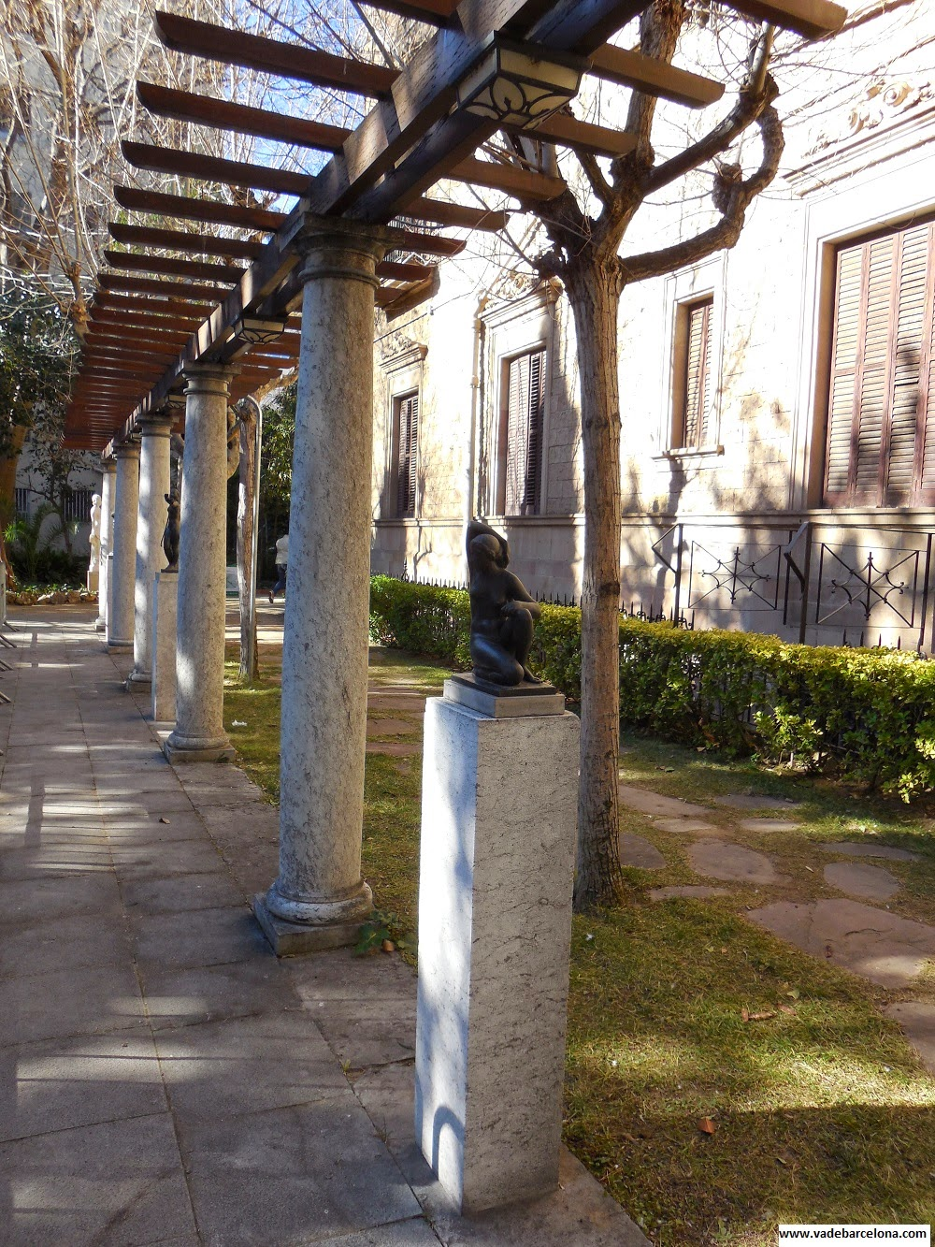
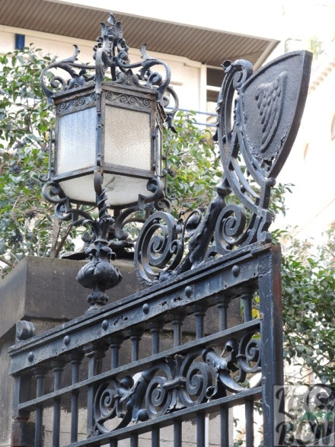
Notes:
Jardin de la Finca de Julio Muñoz Ramonet

Slide 31
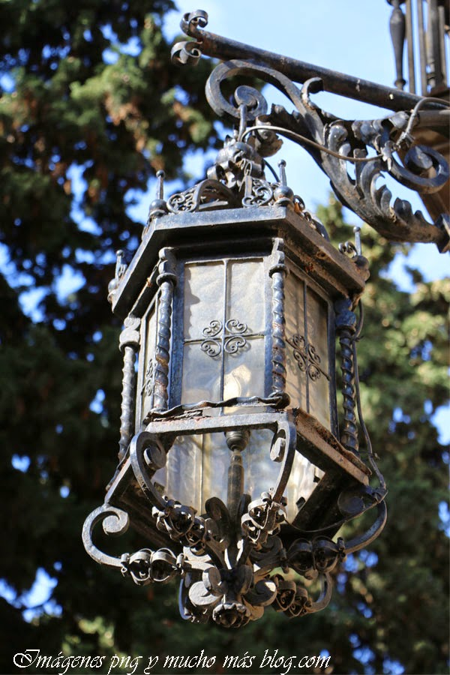
Notes:
Jardin de la Finca de Julio Muñoz Ramonet

Slide 32
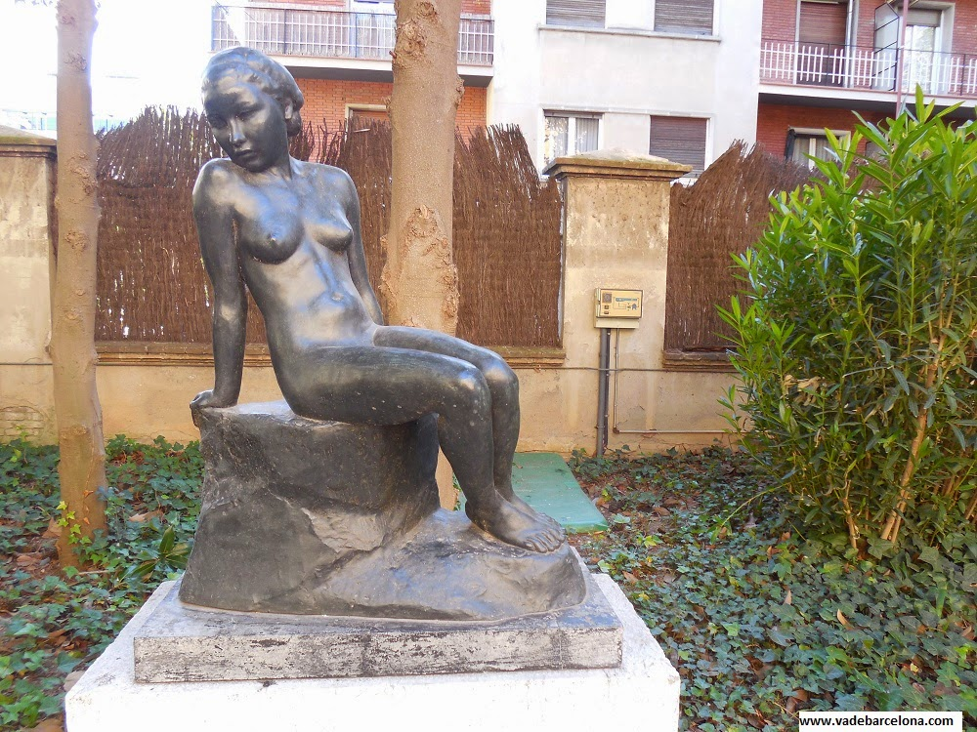
Notes:
Jardin de la Finca de Julio Muñoz Ramonet.-

Slide 33
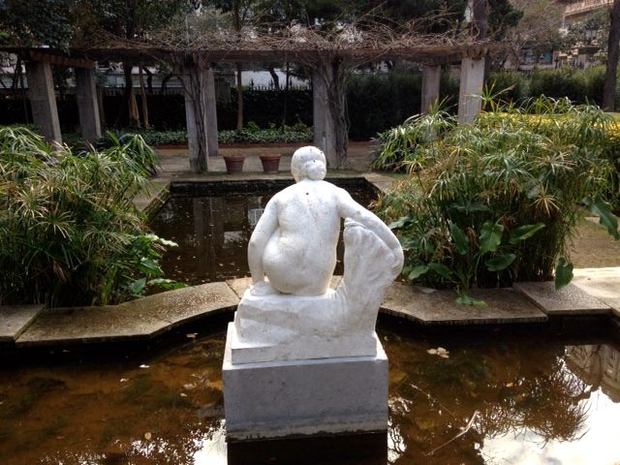
Notes:
Jardin de la Finca de Julio Muñoz Ramonet

Slide 34
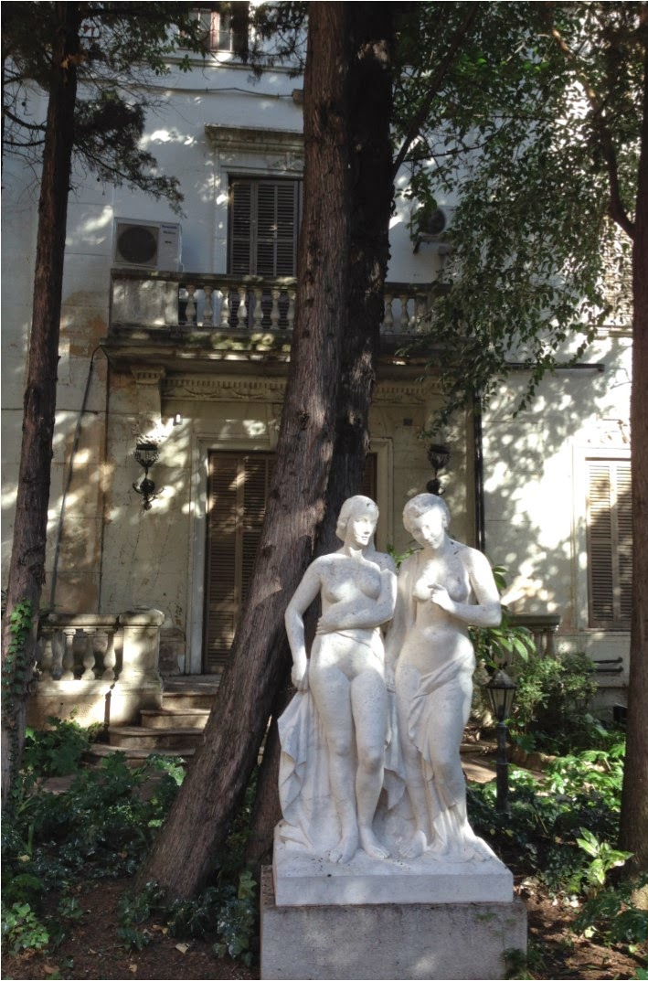
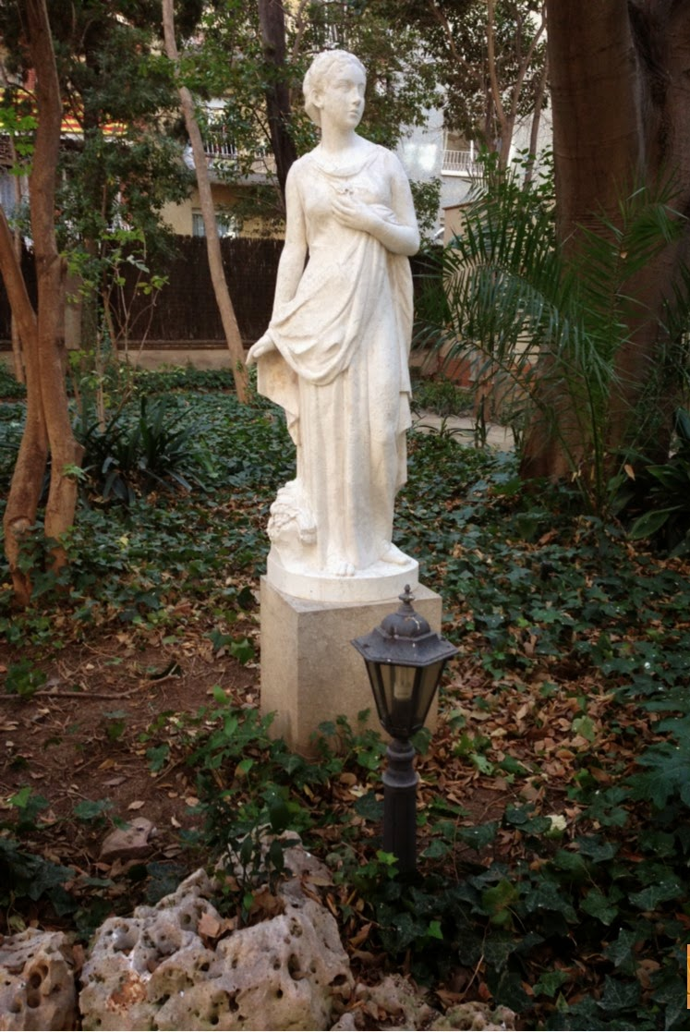
Notes:
Jardin de la Finca de Julio Muñoz Ramonet

Slide 35
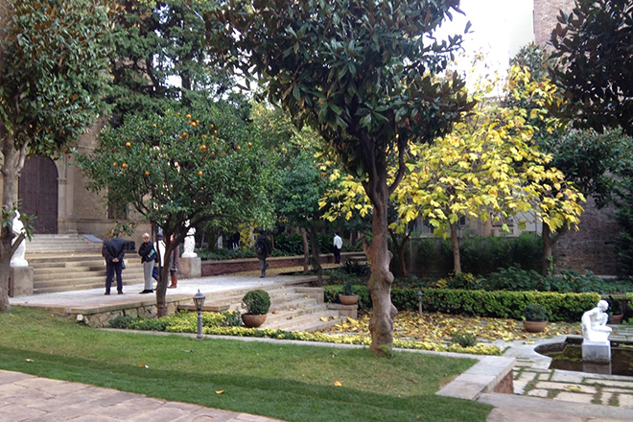
Notes:
Jardin de la Finca de Julio Muñoz Ramonet

Slide 36
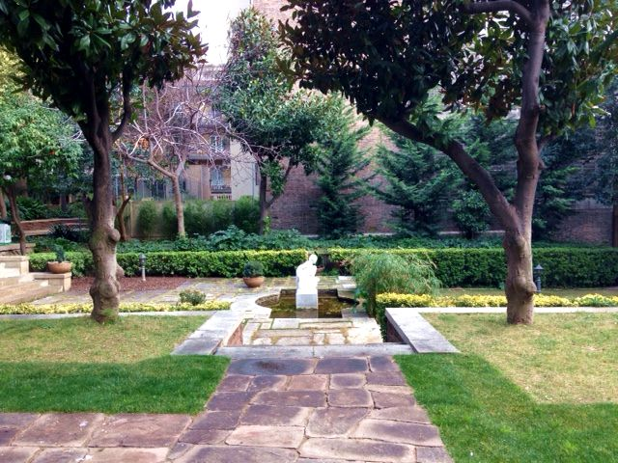
Notes:
Jardin de la Finca de Julio Muñoz Ramonet

Slide 37
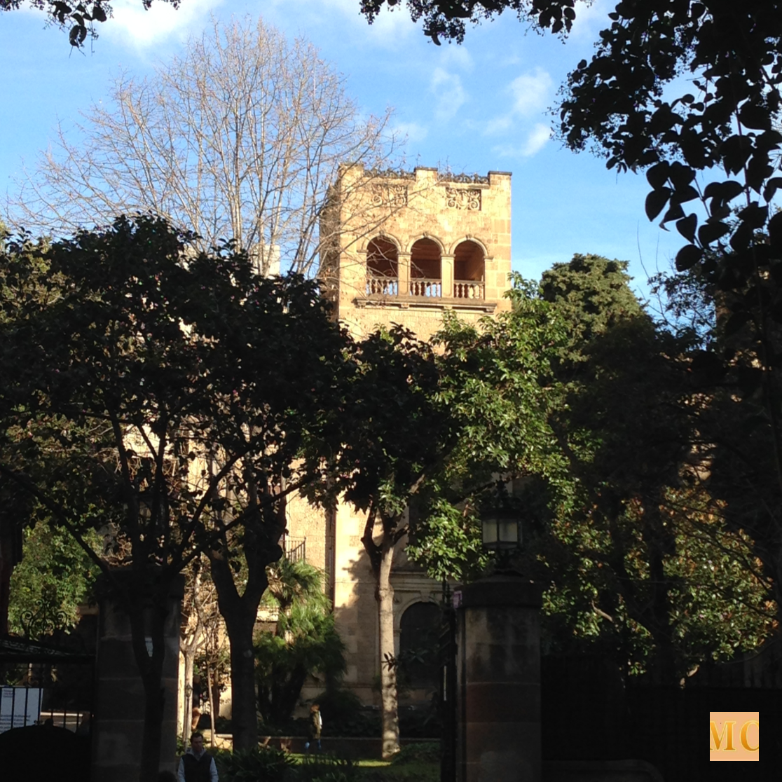
Notes:
Jardin de la Finca de Julio Muñoz Ramonet

Slide 38
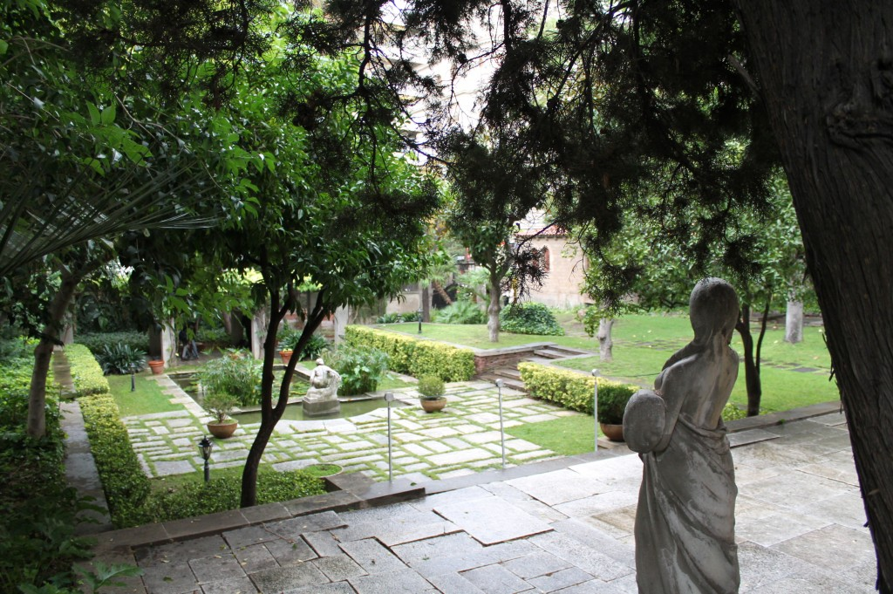
Notes:
Jardin de la Finca de Julio Muñoz Ramonet

Slide 39
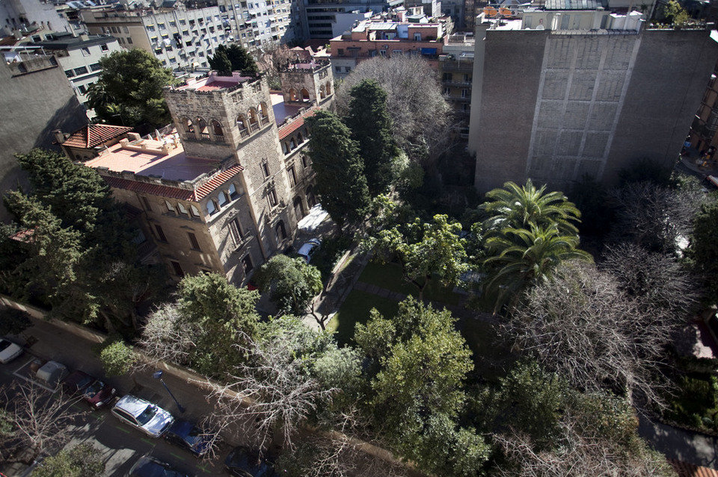
Notes:
Jardin de la Finca de Julio Muñoz Ramonet

Slide 40
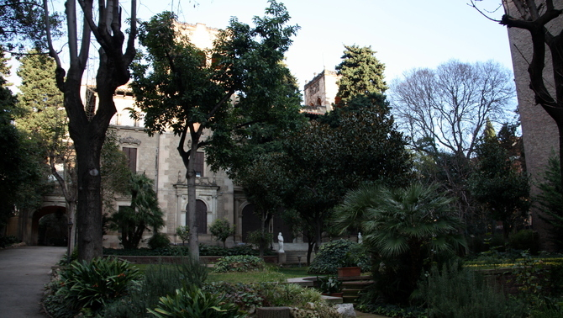
Notes:
Jardin de la Finca de Julio Muñoz Ramonet

Slide 41
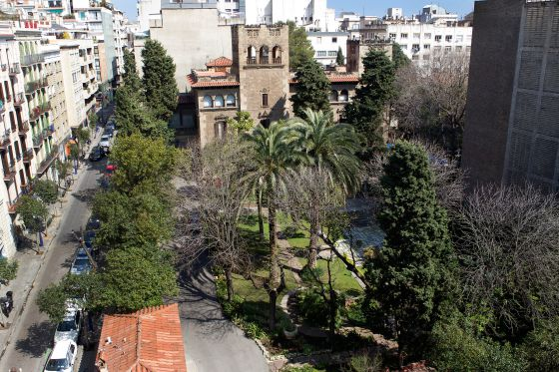
Notes:
Jardin de la Finca de Julio Muñoz Ramonet

Slide 42
Notes:
Jardin de la Finca de Julio Muñoz Ramonet

Slide 43
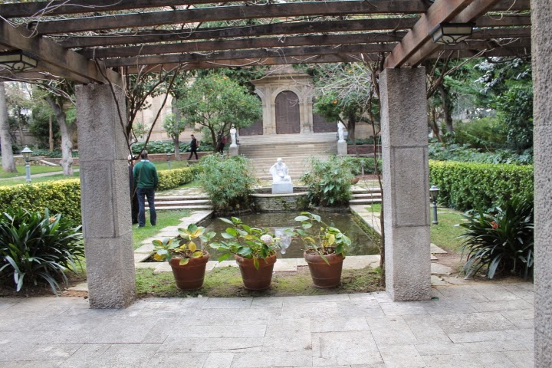
Notes:
Jardin de la Finca de Julio Muñoz Ramonet

Slide 44
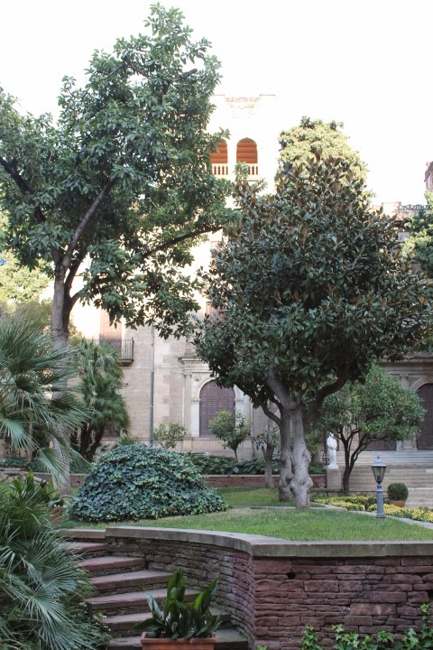
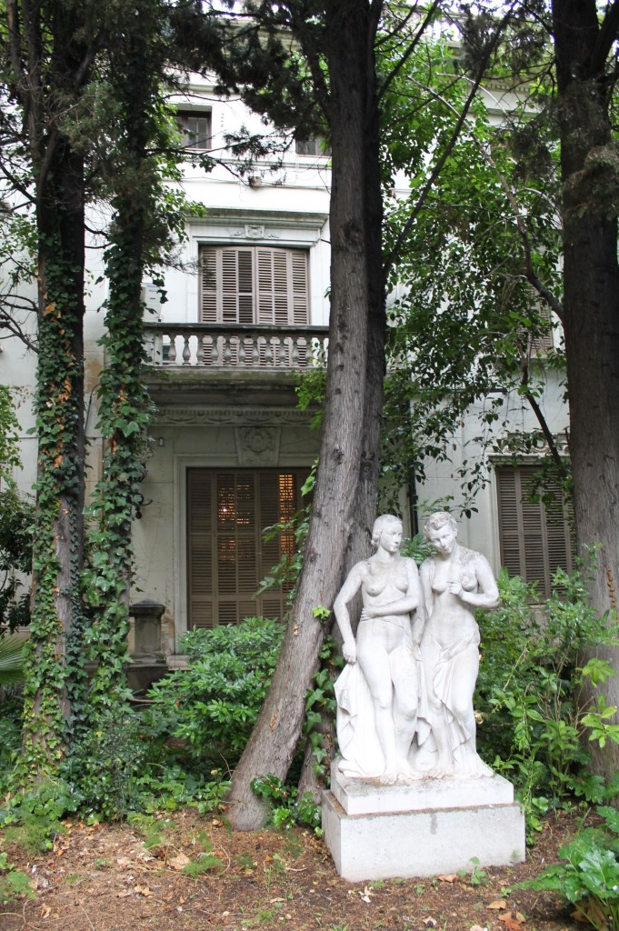
Notes:
Jardin de la Finca de Julio Muñoz Ramonet

Slide 45
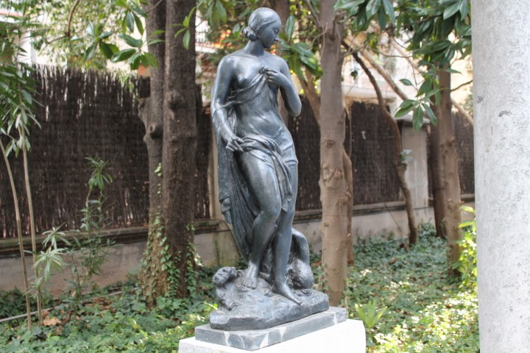
Notes:
Jardin de la Finca de Julio Muñoz Ramonet

Slide 46
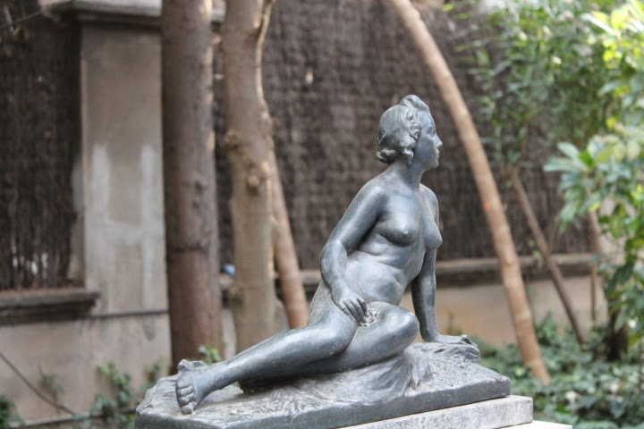
Notes:
Jardin de la Finca de Julio Muñoz Ramonet

Slide 47
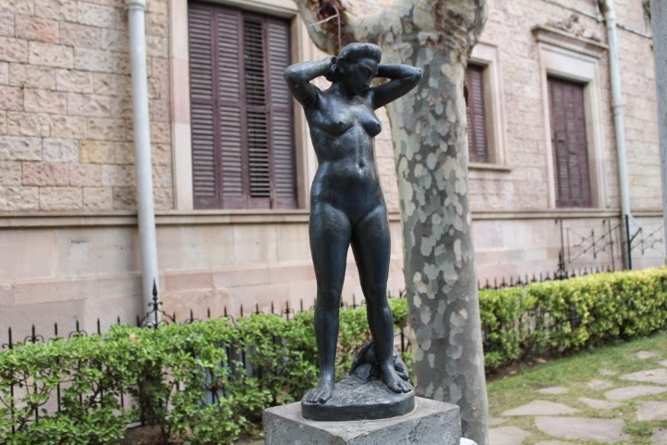
Notes:
Jardin de la Finca de Julio Muñoz Ramonet

Slide 48
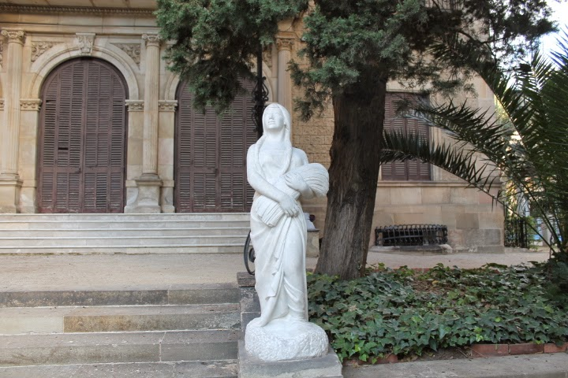
Notes:
Jardin de la Finca de Julio Muñoz Ramonet

Slide 49
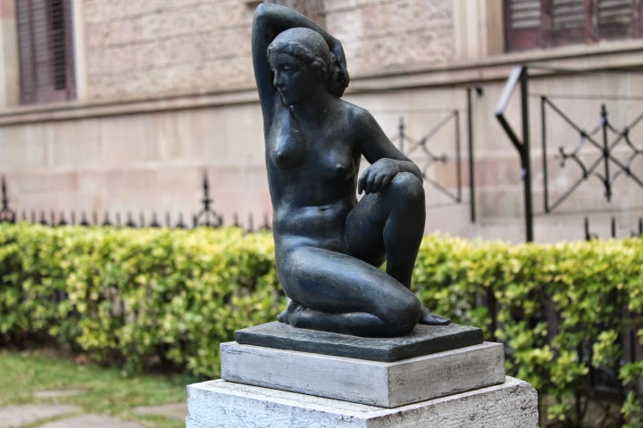
Notes:
Jardin de la Finca de Julio Muñoz Ramonet

Slide 50
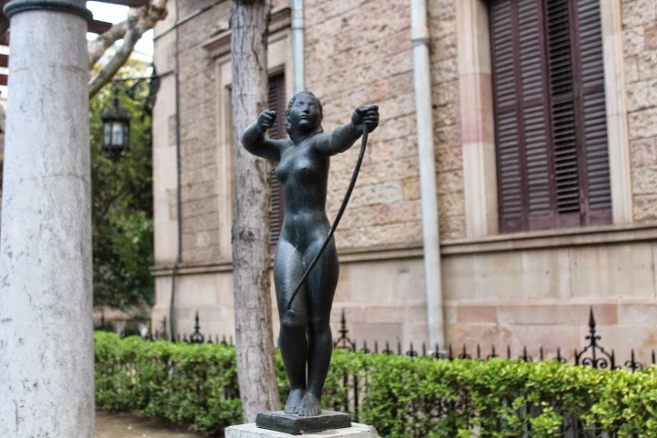
Notes:
Jardin de la Finca de Julio Muñoz Ramonet

Slide 51
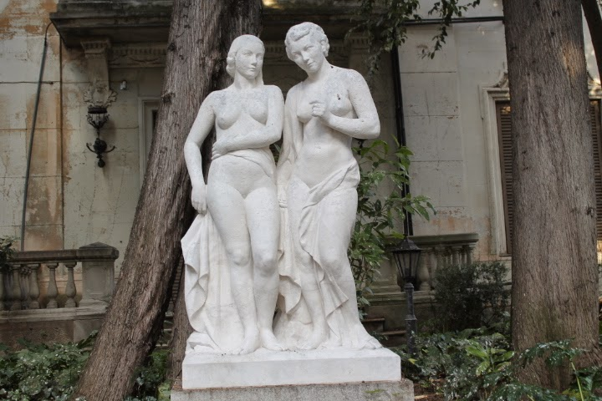
Notes:
Jardin de la Finca de Julio Muñoz Ramonet

Slide 52
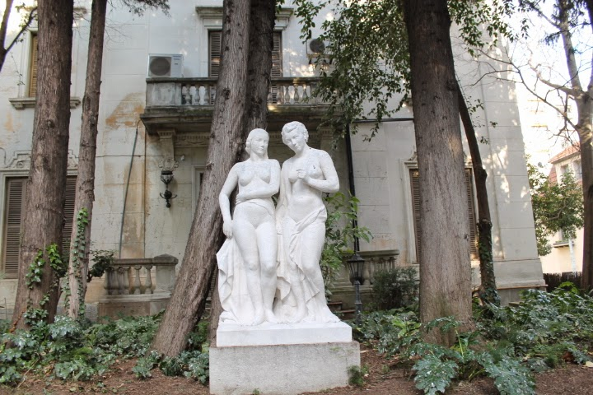
Notes:
Jardin de la Finca de Julio Muñoz Ramonet

Slide 53
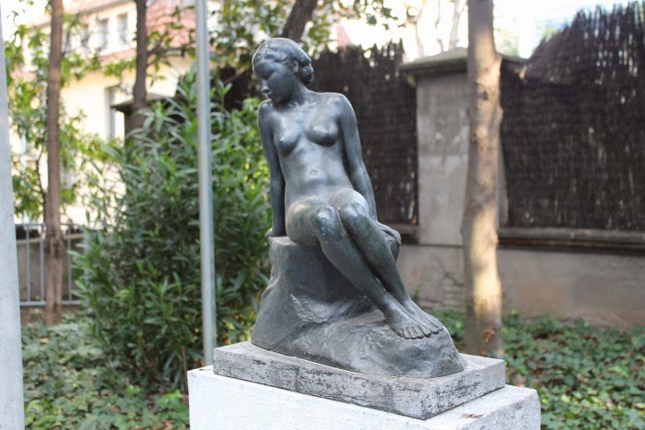
Notes:
Jardin de la Finca de Julio Muñoz Ramonet

Slide 54
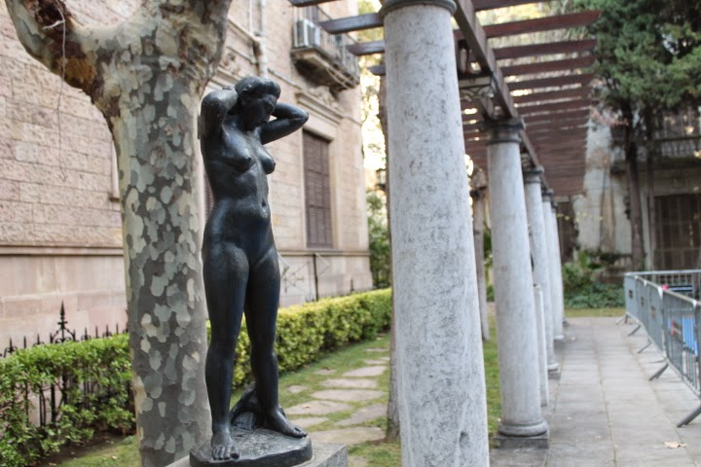
Notes:
Jardin de la Finca de Julio Muñoz Ramonet

Slide 55
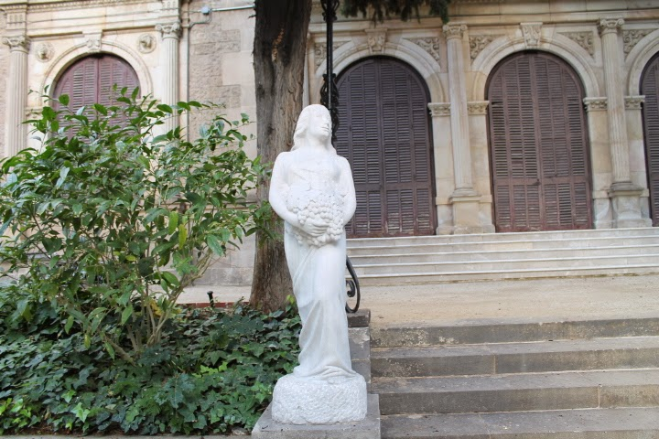
Notes:
Jardin de la Finca de Julio Muñoz Ramonet

Slide 56

Notes:
Jardin de la Finca de Julio Muñoz Ramonet

Slide 57

Notes:
Jardin de la Finca de Julio Muñoz Ramonet

Slide 58

Notes:
Jardin de la Finca de Julio Muñoz Ramonet

Slide 59


Notes:
Jardin de la Finca de Julio Muñoz Ramonet

Slide 60

Notes:
Jardin de la Finca de Julio Muñoz Ramonet

Slide 61

Notes:
Jardin de la Finca de Julio Muñoz Ramonet

Slide 62

Notes:
Jardin de la Finca de Julio Muñoz Ramonet

Slide 63

Notes:
Jardin de la Finca de Julio Muñoz Ramonet

Slide 64

Notes:
Jardin de la Finca de Julio Muñoz Ramonet

Slide 65

Notes:
Jardin de la Finca de Julio Muñoz Ramonet

Slide 66

Notes:
Jardin de la Finca de Julio Muñoz Ramonet

Slide 67

Notes:
Jardin de la Finca de Julio Muñoz Ramonet

Slide 68

Notes:
Jardin de la Finca de Julio Muñoz Ramonet

Slide 69

Notes:
Jardin de la Finca de Julio Muñoz Ramonet

Slide 70

Notes:
Jardin de la Finca de Julio Muñoz Ramonet

Slide 71

Notes:
Jardin de la Finca de Julio Muñoz Ramonet

Slide 72

Notes:
Jardin de la Finca de Julio Muñoz Ramonet

Slide 73

Notes:
Jardin de la Finca de Julio Muñoz Ramonet

Slide 74

Notes:
Jardin de la Finca de Julio Muñoz Ramonet

Slide 75

Notes:
Jardin de la Finca de Julio Muñoz Ramonet

Slide 76

Notes:
Jardin de la Finca de Julio Muñoz Ramonet

Slide 77

Notes:
Jardin de la Finca de Julio Muñoz Ramonet

Slide 78

Notes:
Jardin de la Finca de Julio Muñoz Ramonet

Slide 79
Barcelona. Jardins de Mercê Rodoreda.
El Jardín Mercè Rodoreda fue inaugurado en 1988 es junto con el Patio de los naranjos uno de los pocos jardines elevados de la ciudad. El IEC que tiene su sede en la Casa de la Convalecencia, como albacea de la escritora lo creó a su memoria plantando algunas de las flores y plantas que más le gustaban: camelias, pelovelles, cinerarias, granados, glicinas, jazmines reales, mimosas, acacias blancas y nenúfares.

Slide 80
La sede del Institut d’Estudis Catalans y de la Fundació Mercè Rodoreda, es la Casa de Convalescència, donde hay uno de los pocos jardines colgantes de la ciudad de Barcelona que el año 1988, en memoria de la autora, se bautizó con el nombre de «jardín Mercè Rodoreda», y que contienen una muestra de las flores y plantas citadas en sus obras. El jardín está señalizado con unas placas que contienen el nombre de la planta en catalán, el nombre científico, catalogado per Josep Vigo, y un fragmento de la obra de Mercè Rodoreda en el que está citada la planta, seleccionado per Mariàngela Vilallonga.

Slide 81

Notes:
Barcelona.-Jardins de Mercê Rodoreda.

Slide 82

Notes:
Barcelona.-Jardins de Mercê Rodoreda.

Slide 83

Notes:
Barcelona.-Jardins de Mercê Rodoreda.

Slide 84

Notes:
Barcelona.-Jardins de Mercê Rodoreda.

Slide 85

Notes:
Barcelona.-Jardins de Mercê Rodoreda.

Slide 86

Notes:
Barcelona.-Jardins de Mercê Rodoreda.

Slide 87

Notes:
Barcelona.-Jardins de Mercê Rodoreda.

Slide 88

Notes:
Barcelona.-Jardins de Mercê Rodoreda.

Slide 89

Notes:
Barcelona.-Jardins de Mercê Rodoreda.

Slide 90

Notes:
Barcelona.-Jardins de Mercê Rodoreda.

Slide 91

Notes:
Barcelona.-Jardins de Mercê Rodoreda.

Slide 92

Notes:
Barcelona.-Jardins de Mercê Rodoreda.

Slide 93

Notes:
Barcelona.-Jardins de Mercê Rodoreda.

Slide 94

Notes:
Barcelona.-Jardins de Mercê Rodoreda.

Slide 95

Notes:
Barcelona.-Jardins de Mercê Rodoreda.

Slide 96

Notes:
Barcelona.-Jardins de Mercê Rodoreda.

Slide 97


